Slide 1

Яндекс Кино
Эффективное управление
Вашим бизнесом.

Slide 2

Для чего необходима
единая система
продажи и аналитики

Slide 3
Поместите здесь ваш текст

Slide 4
Поместите здесь ваш текст

Slide 5
Поместите здесь ваш текст

Slide 6
Поместите здесь ваш текст

Slide 7

Возможность работать
как с готовой базой,
так и создание новой

Slide 8
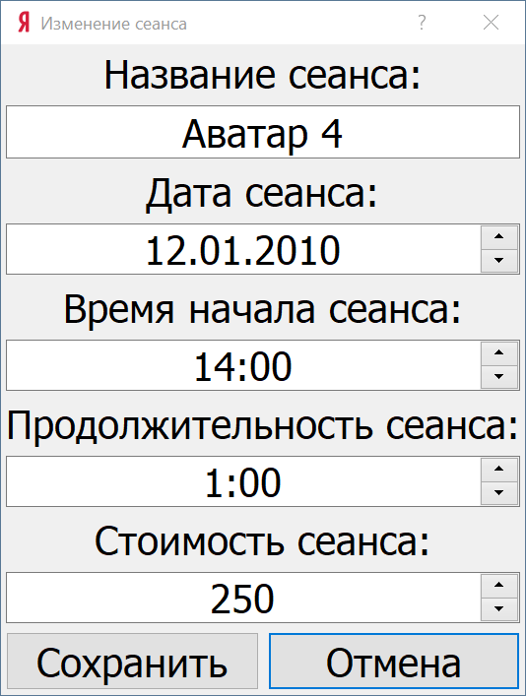
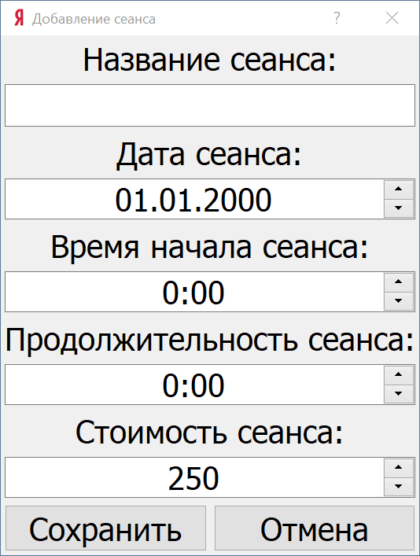
Редактирование
и добавление
по форме

Slide 9

Генерация
билетов
сразу после
покупки

Slide 10
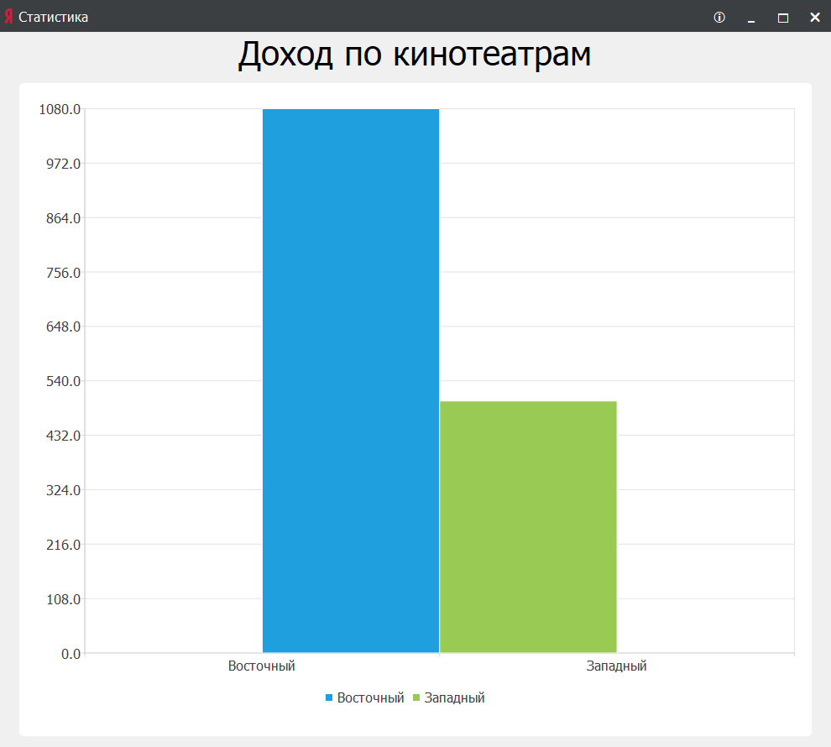
Правильный
инструмент
для аналитики
залог прибыли.

Slide 11

Спасибо!
Узнать больше о рекламных продуктах Яндекса можно
на сайте рекламных технологий или в разделе «Помощь».
Если у вас остались вопросы, свяжитесь с вашим менеджером
или позвоните в отдел клиентского сервиса: 8 (800) 234 24 80.

